Slide 1
Les inondations en Guadeloupe
COMPPER Naisha

Slide 2
Introduction
Qu’est ce qu’une inondation?
Quelles sont les causes d’inondations?
Quels sont les impacts d’une inondation?
Pourquoi il y a des inondations Guadeloupe?
Consignes de sécurité pour prévenir une inondation

Slide 3
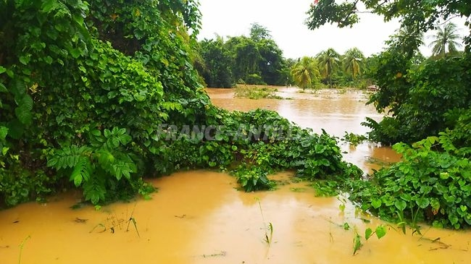
Qu’est ce qu’une inondation
Une inondation est une submersion par des eaux douces ou salées d'une zone généralement émergée. Cette submersion peut se faire lentement ou brutalement et se répéter de manière régulière ou bien être plus exceptionnel.

Slide 4
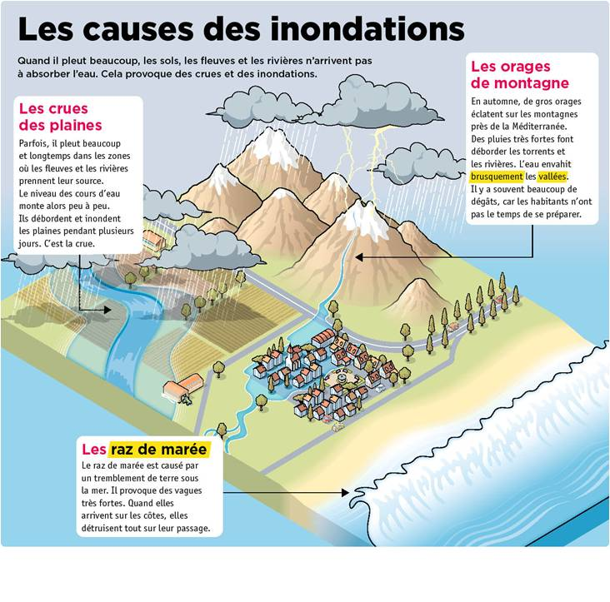
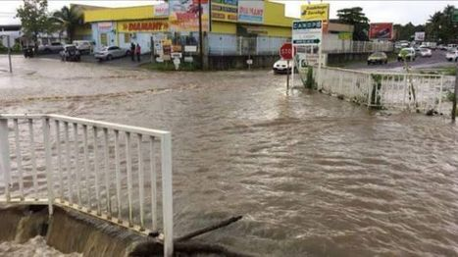

Slide 5
Quelles sont les causes d’inondations
Une inondation peut être due à :
la crue d'un cours d'eau, c'est-à-dire une élévation de la hauteur ou du débit de l'eau ; le cours d'eau sort de son lit et envahit les terrains environnants ;
des pluies intenses, entraînant un ruissellement de surface important qui peut saturer le réseau d'eaux pluviales. Les pluies intenses peuvent entraîner des crues torrentielles qui transportent des matériaux ;
la submersion marine, pouvant être due à une houle importante, une tempête, un cyclone, un tsunami ;
la remontée d'une nappe phréatique, à cause de pluies importantes, sur de longues périodes. Cela concerne des terrains bas et mal drainés ;
la rupture d'un ouvrage (barrage, digue, etc.).

Slide 6
Quels sont les impacts d’une inondation?
Les inondations causent d’important dégats dus à la submersion et au fort courant. Dans les zones industrielles et commerciale, la montée des eaux provoque des destructions matérielles, tant des bâtiments que des moyens de production et des biens. A ces dégâts matériels s’ajoutent les pertes liés à un arrêt d’activité : la montée des eaux peut couper l’accès aux zones industrielles ou agricoles. L‘eau s'infiltre, circule vite et facilement dans les milieux perméables comme les sables ou les calcaires, mais circule très difficilement dans les milieux imperméables comme les marnes et les argiles, voire même ruisselle sur leur surface.

Slide 7
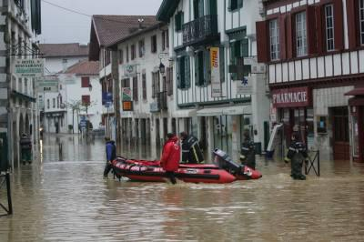
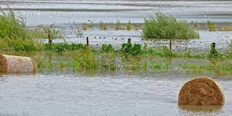
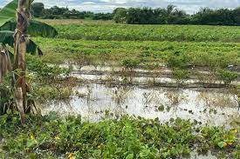
Zones agricole et commerciales inondées

Slide 8
Pourquoi il y a –t-il des inondation en Guadeloupe?
La Guadeloupe reste très concernée par le risque d'inondation en raison du dérèglement climatique. Les pluies diluviennes sont aussi à l'origine d'inondations désastreuses. Le plus souvent, quand il y a des tempetes cyclones ou ouragans en suit des inondations. En Guadeloupe, ce n’est pas rare d’en avoir. Chaque année, de juin à novembre, la Guadeloupe est soumise au risque cyclonique.

Slide 9
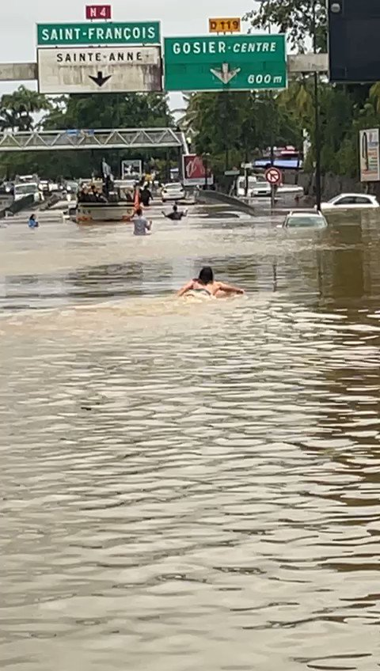
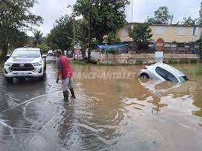
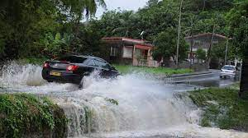
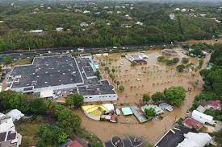
Quelques images d’inondations de Guadeloupe

Slide 10
Quelques bon réflex de sécurité en cas d’inondation:
Fermer les portes fenetres…
Fermer le gaz et électricité
Ecouter la radio, informations…
Mettre au sec les meubles, objets, matières et produits
Mettre au sec les documents essentiels,
Faire une réserve d’eau potable et de produits alimentaires
Prévoir les moyens d’évacuation

Slide 11
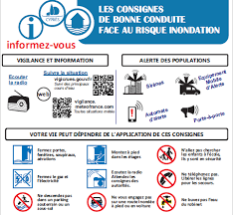
Consignes de bonne conduite face au risque d’inondation

Slide 12
Clonclusion
Au court de se diaporama nous avons comment se formait une inondation, comment l’eau était évacué, pourquoi il y en avait en Guadeloupe quelques conseils pour se protéger d’une inondation.

